Slide 7
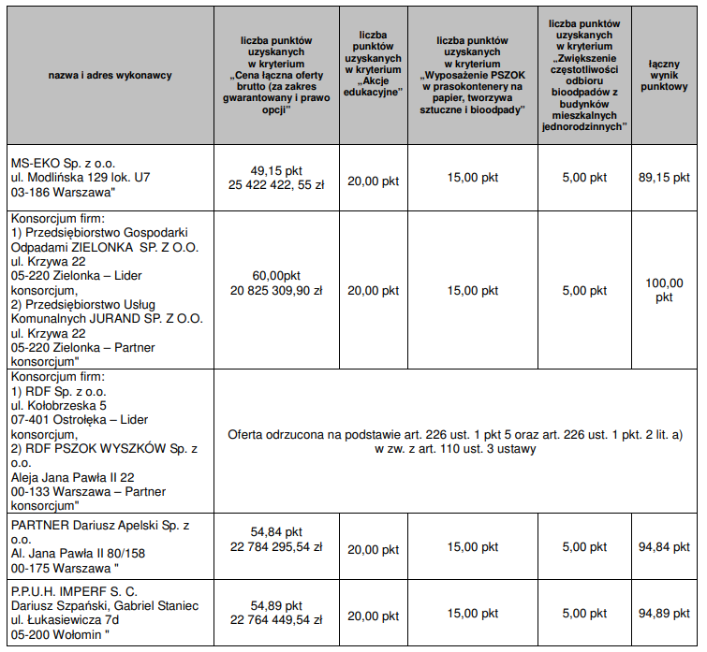

Slide 8
wynagrodzenie wykonawców
sierpień
2023 r. 1 183 520,95 zł
2024 r. 962 816,64 zł
2025 r. 770 476,10 zł
październik
2023 r. 1 168 002,31 zł
2024r. 1 076 024,17 zł
2025r. 1 022 162,22 zł

Slide 9
październik 2025
685
czerwiec 2024
384

Slide 10
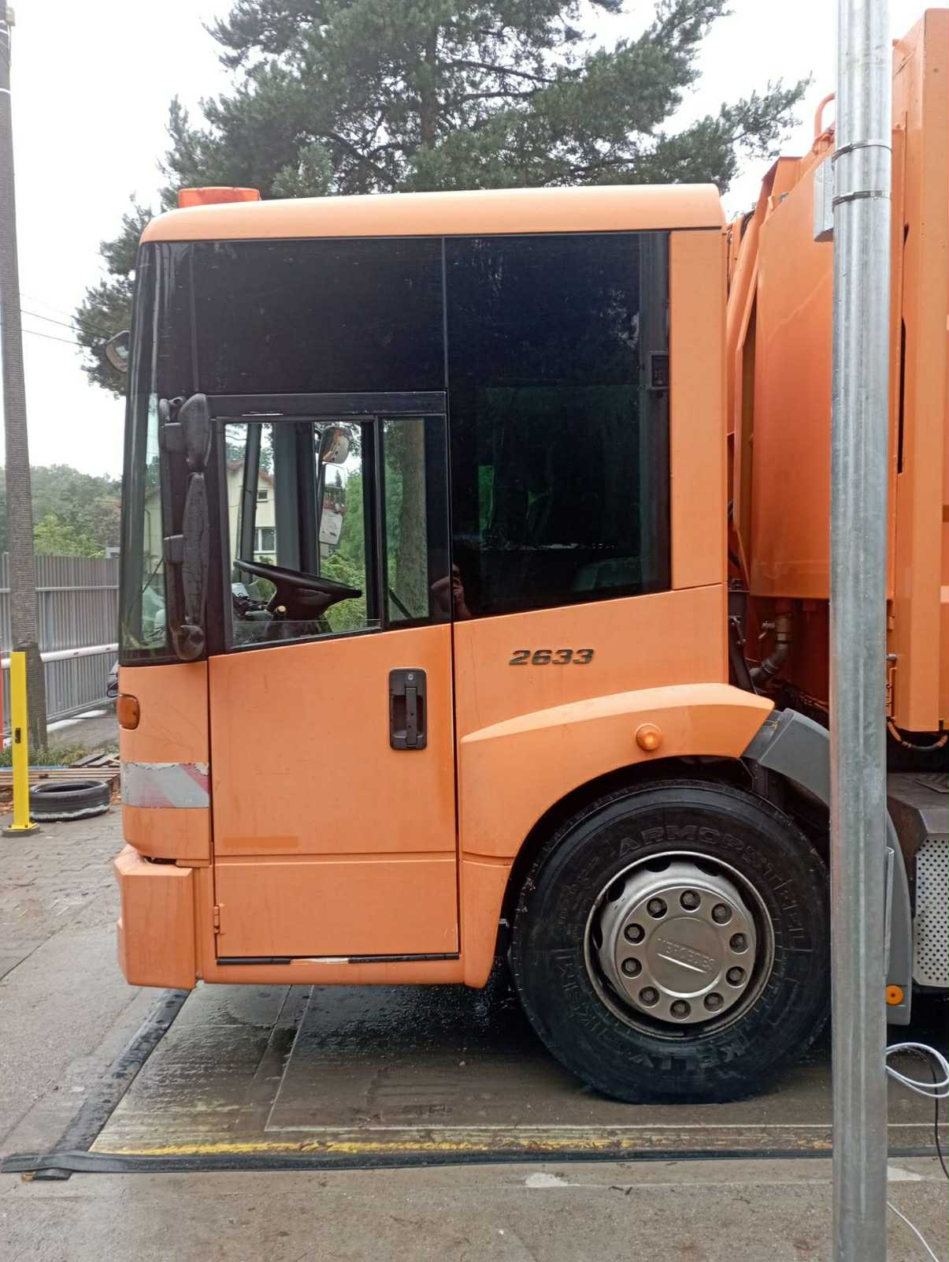
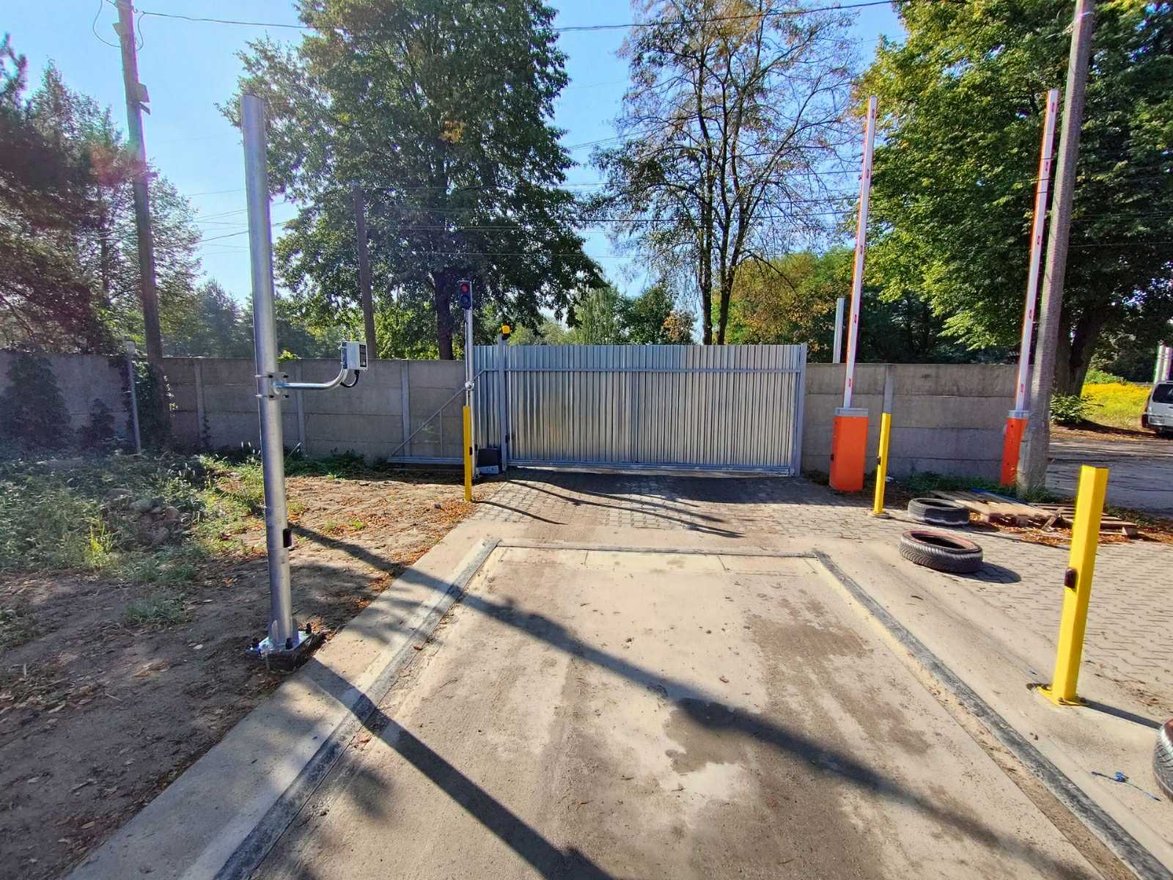
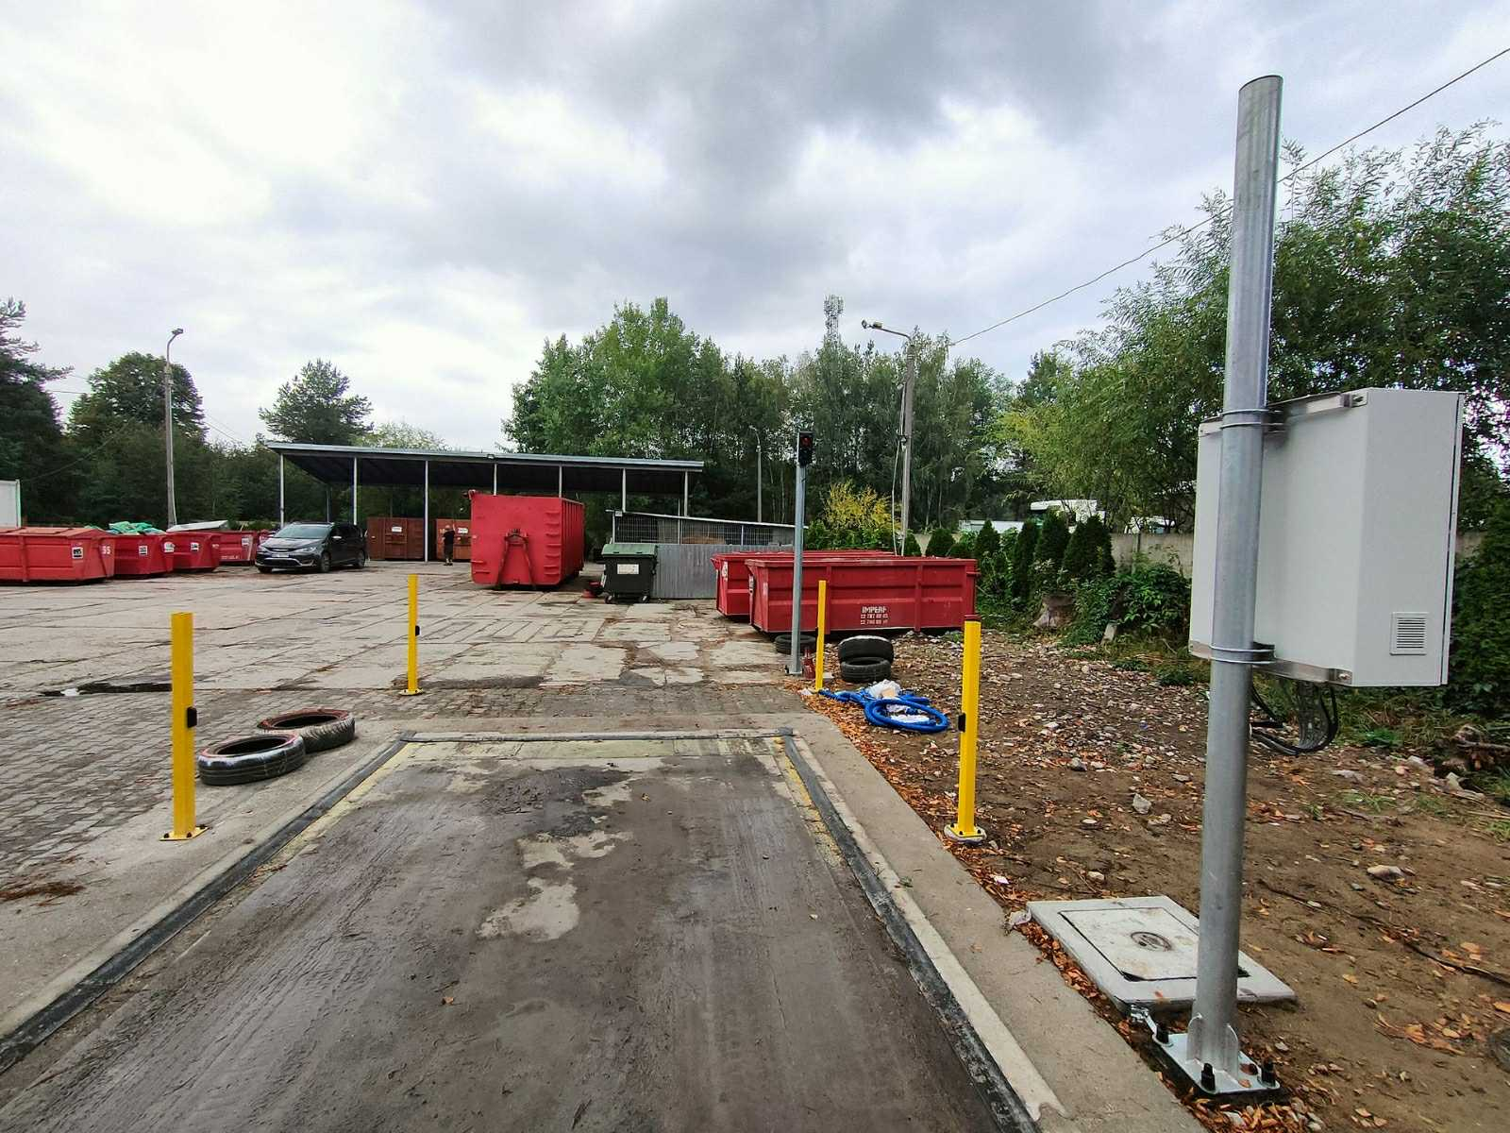
modernizacja
PSZOK

